Slide 1
Pengembangan Produk/Jasa
Dr. Febriansyah, SE., MM., MH.

Slide 2
Outline
Membangun rencana pengembangan produk baru
Strategi yang dilakukan dalam membangun sebuah produk baru
Strategi memasuki pasar

Slide 3
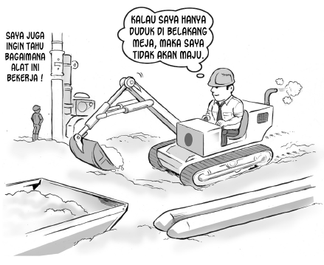
Prinsip Membangun Bisnis
Konsep Kualitas
Strategi dan Konsep Manajemen
Proses (How to operate)
Konsep Marketing (Branding, Positioning, Differentiation

Slide 4
TAHAPAN SIKLUS HIDUP RODUK
Pengenalan pasar
Pertumbuhan pasar
Kematangan pasar
Penurunan penjualan

Slide 5
Pengenalan pasar (market introduction)
- Penjualan berada di tingkat rendah karena ide baru dikenalkan
- Pelanggan tidak mencari produk tersebut
- Pelanggan tidak mengetahui produk tersebut
- Promosi yang informatif diperlukan pada tahapan ini
- Diperlukan waktu bagi pelanggan untuk mempelajari produk
- Perusahaan mengalami kerugian selama tahap perkenalan
Pertumbuhan pasar (market growth)
- Penjualan industri tumbuh secara pesat
- Variasi produk bertambah banyak karena pendatang baru
- Lebih banyak pelanggan membeli produk
- Memperbaharui produk untuk dapat berkompetisi dg baik
- Mencoba memperbaiki penawaran agar dapat menarik target

Slide 6
3. Kematangan pasar (market maturity)
- Muncul ketika penjualan industri terhenti
- Kompetisi semakin meningkat
- Kompetitor menurunkan harga untuk menarik konsumen
- Perusahaan yang kurang efisian keluar dari pasar karena tidak dapat bersaing
- Promosi yang persuasif harus dilakukan
4. Penurunan penjualan (sales decline)
  Produk baru menggantikan produk lama
  Kompetisi harga produk sudah memasuki masa kritis
  Perusahaan dg merek kuat akan menghasilkan profit yang baik
  Saat produk baru melalui tahapan perkenalan, produk lama masih bisa mempertahankan penjualan

Slide 7
Proses pengembangan produk baru
1. Menciptakan ide
    2. Memilih ide
        3. Mengevaluasi ide
    4. Melakukan pengembangan
  5. Melakukan komersialisasi

Slide 8
Menciptakan ide
- Ide baru dapat berasal dari pemasar, konsumen, agen,…
- Membeli produk perusahaan lain, kemudian disempurnakan sebagai inovasi produk
Memilih ide
Proses evaluasi ide baru melalui analisis swot
Pemilihan ide baru harus mempertimbangkan kesejahteraan konsumen

Slide 9
        3. Mengevaluasi ide
        * Pengujian konsep untuk mendapatkan reaksi dari pelanggan
        * Riset pemasaran mulai dari kelompok fokus hingga survei formal dari pelanggan
        4. Melakukan pengembangan
        - Penyaringan dan evaluasi ide harus dianalisis lebih jauh
        - Menguji bauran pemasaran
        - Merevisi rencana
        5. Melakukan komersialisasi
        * Diperlukan kerjasana antar perusahaan
        * Fasilitas manufaktur/jasa harus dipersiapkan
        * Barang harus diproduksi untuk mengisi saluran disrtibusi
        * Karyawan disewah & dilatih untuk memberikan pelayanan

Slide 10
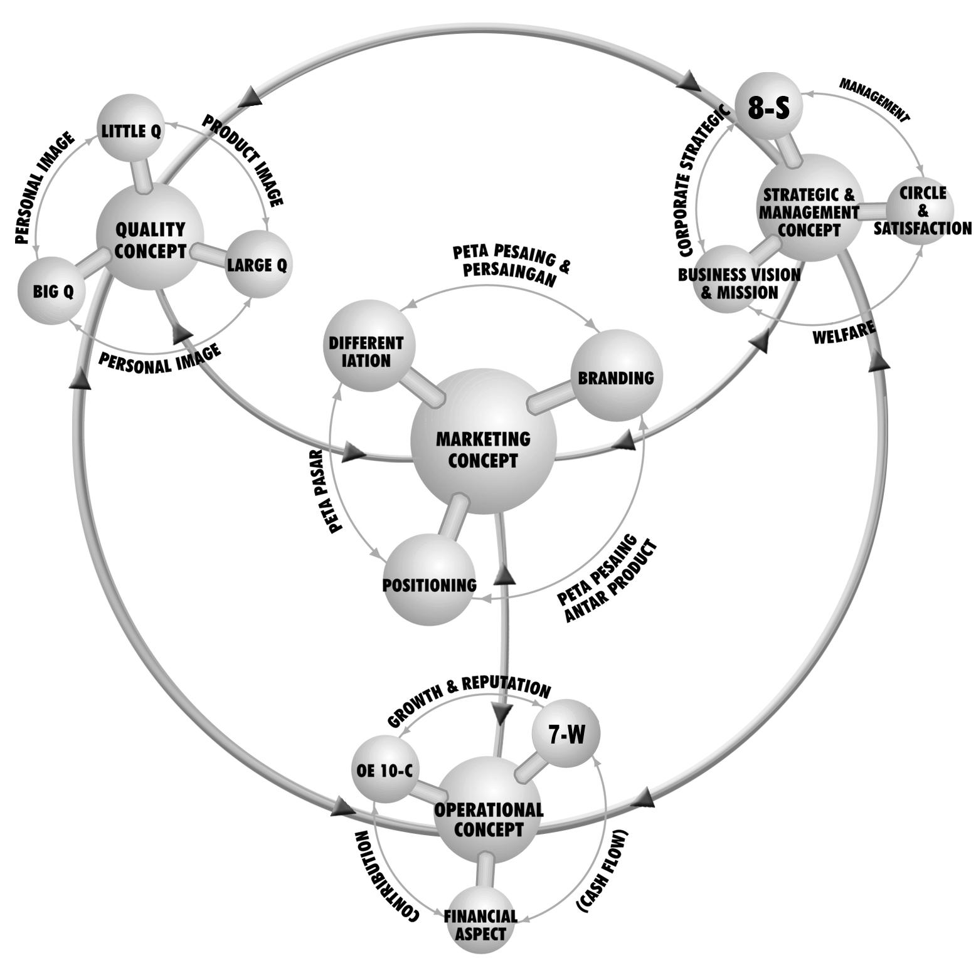
Strategi yang dilakukan dalam membangun sebuah produk baru

Slide 11
Strategi memasuki pasar
Pahami Bisnis Anda dan Kuasai Pasar Anda
First come first conquer
Let get trouble first “Lihat, amati, tiru, modifikasi, dan tingkatkan (bench marking)”

